Slide 1
의무의 부름
스크립트 언어 최종 발표
2015182031 이준성
2016180042 진윤성

Slide 2
목차
역할 분담
역할 수행 상세
구현 상황
시연
평가

Slide 3
역할 분담 * 개인 보고서에 자세한 내용을 넣었습니다.
이준성
진윤성
URL 이나 Open API 읽어 오기
XML 파싱 하기
XML 해석 용 클래스
현역 정보 검색 및 띄우기
현역 구비 서류 검색 및 띄우기
GUI 구현, 디자인
GUI 와 XML 연결하기
전용 Tkinter 함수들 제작, XML 해석 클래스 수정 등.
훈련소 지도 링크 띄우기
사회복무 정보 검색 및 띄우기
계산기

Slide 4
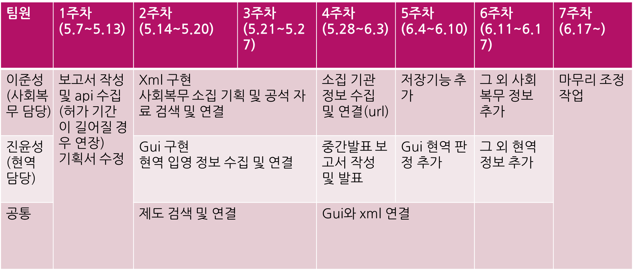
역할 분담

Slide 5
구현 상황
팀원 | 1주차 (완료) | 2주차 (완료) | 3주차 (완료) | 4주차 (완료) | 5주차 (완료) | 6주차 (완료) | 7주차 (완료)
이준성 | API 얻기 보고서 작성 | XML 읽기 사회 복무 제도 조사 |  | 소집 기관 정보 수집 및 XML 연결 | 저장 기능 | 그 외 자료 조사 후 보완 +현역과 사회복무 파트를 나누는게 아닌 기능 별로 역할 분담함. | 마무리 작업
진윤성 |  | GUI 구현 현역 복무 제도 조사 |  | 중간 발표 GUI 수정 | GUI 에 제도 설명 텍스트 출력
공통 |  | 자료 검색 및 XML 연결 |  | GUI 에 XML 연결 |  | GUI 수정 및 보완 작업

Slide 6
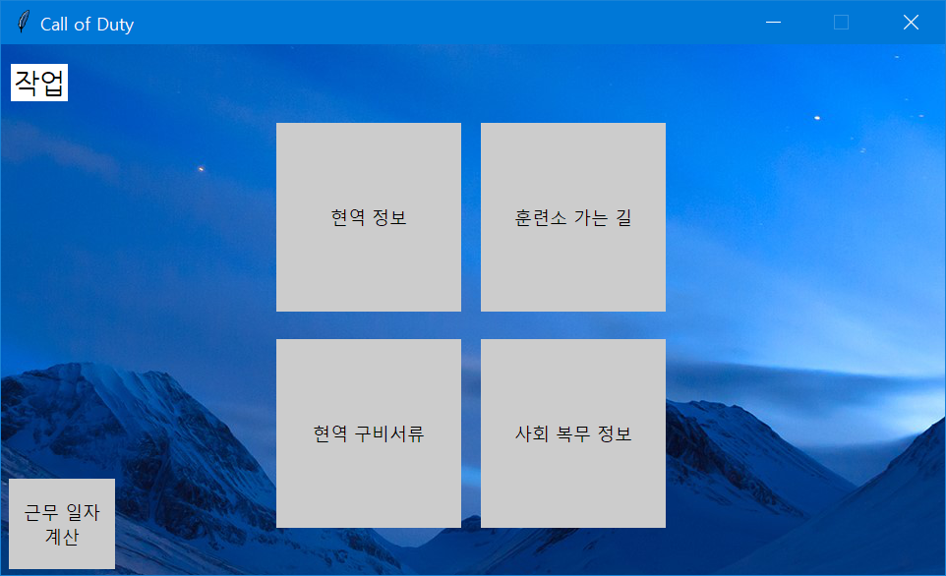
구현 상황
메인 화면

Slide 7
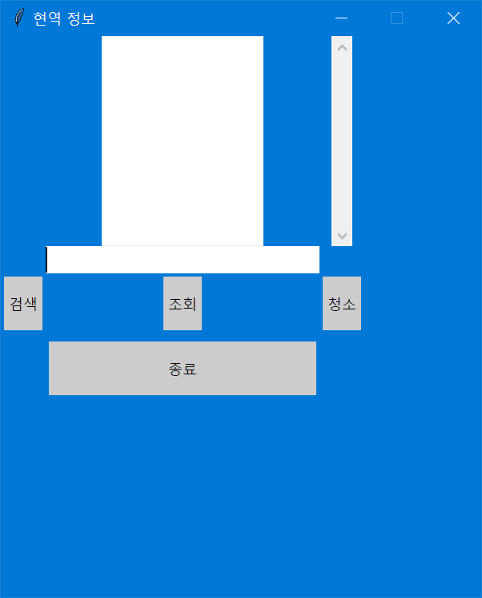
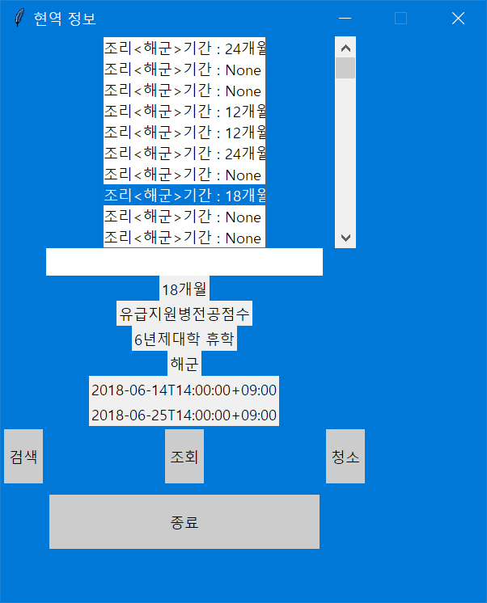
구현 1

Slide 8
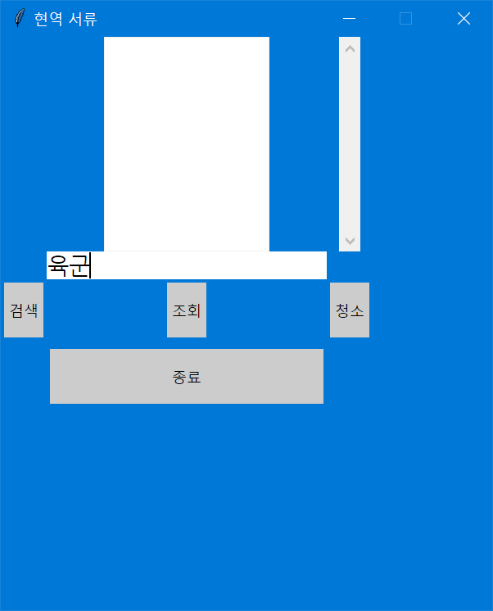
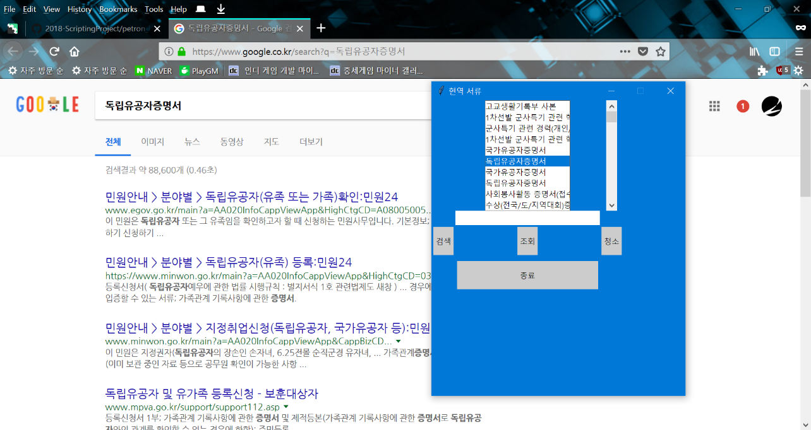
구현 2

Slide 9
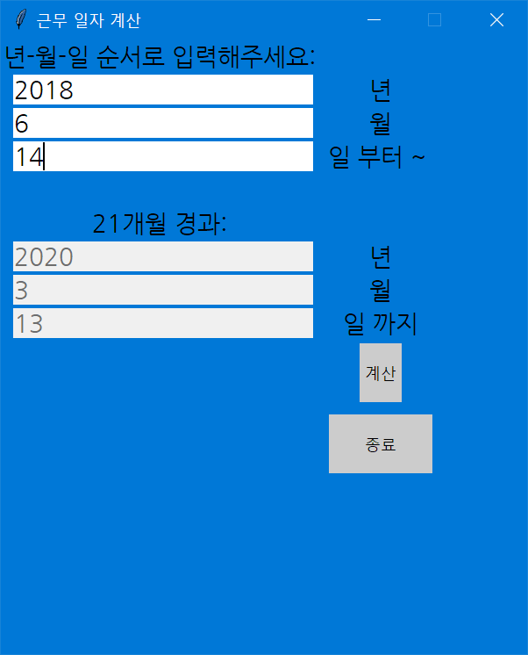
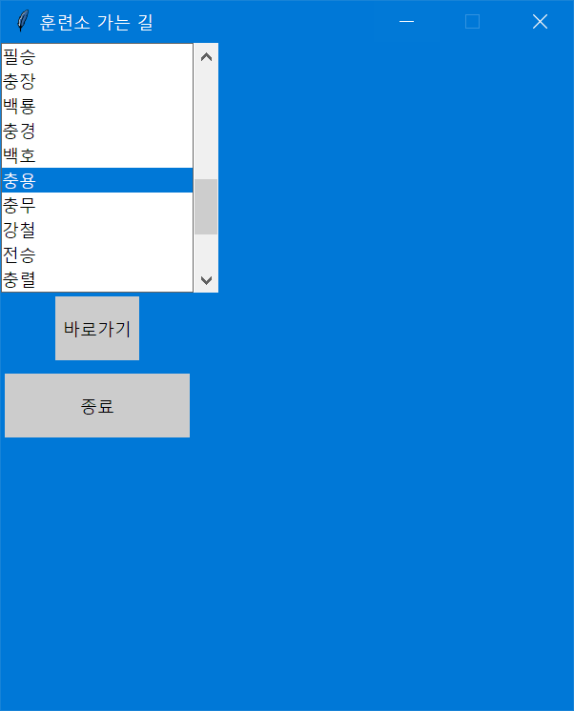
구현 3

Slide 10
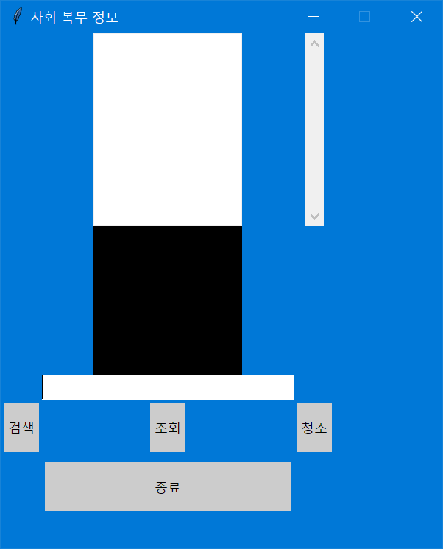
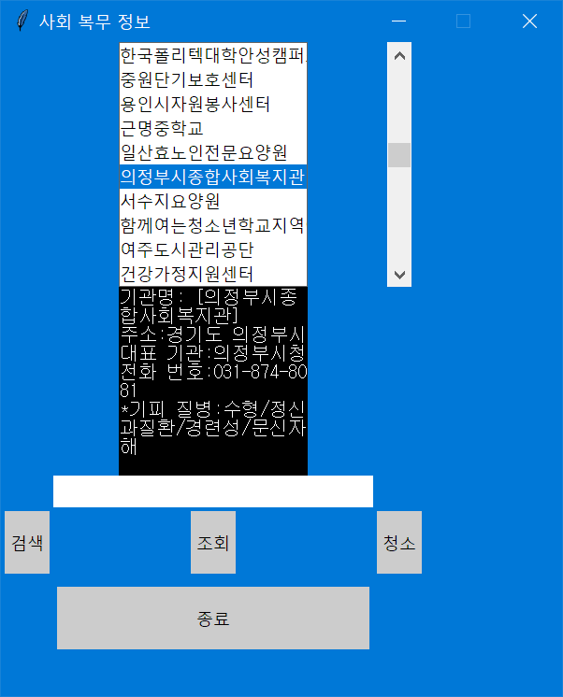
구현 4

Slide 11
시연
감사합니다
(https://github.com/iconstudio/2018-ScriptingProject)

